Slide 1
信息技术项目管理概论
刘 伟 博士
（2002年春季学期）
清华大学软件学院

Slide 2
第一讲 知识经济与项目管理
一、为什么要学习项目管理
二、什么是项目管理
三、学习哪些内容
四、课程教学计划

Slide 3
一、为什么要学习项目管理
1 知识经济
1）信息技术成为主导产业
2）竞争是知识经济的特征之一
企业——技术创新
政府——管理创新
项目管理是获得竞争优势的手段
1）DOD、世界银行
2）IBM、摩托罗拉、ABB、BECHTEL

Slide 4
为什么要学习项目管理（续）
3 项目管理的发展
1）国外
应用领域
学术研究
项目经理职业
2）国内
70年代末期
学术研究
职业化趋势

Slide 5
为什么要学习项目管理（续）
4 信息技术项目管理
1）信息技术是知识经济的主导产业
2）信息技术项目管理水平亟待提高
Standish 关于信息技术项目的研究报告：
成功 失败 超出预算或期限
95年 16.2% 31% ($81b) 52.8%
98年 26% 28% ($75b) 46%
3) ERP在中国的实施与发展

Slide 6
二、什么是项目管理
1 项目的定义及其属性
（1） 项目：在特定条件下，为完成某一独特产品或服务所作的一次性努力。
1）一次性 ： 与运作不同
2）一定的目标
3）一定条件
资源
环境：政治经济、文化意识、规章标准

Slide 7

4）成果的不确定性
成本
进度
工作范围
客户满意
程度
成功的标志

Slide 8
5）组织的临时性
6）管理基于过程和活动——生命周期
启动
识别需求
计划
解决方案
实施
执行项目
收尾
评价移交

Slide 9
（2）项目分类
行业：建筑、制造、电子、金融、服务等
性质：研发、投资、产品、活动

Slide 10
2 项目管理
（1）定义及其特征
定义：在项目活动中运用专门的知识、工具、方法和技能，使项目能够实现或超过项目干系人的需求和愿望。
特征：
1）目的：实现或超过项目干系人的需求和愿望
项目干系人：社会、政府、业主、用户、承包商
需求和愿望：项目本身、共同的；
干系人各自不同的；
已经识别的；
尚未识别的；
2）途径：知识、工具、方法和技能——创新性

Slide 11

知识、工具、
方法技能
范围 时间 成本 质量
项目整体管理
人力 沟通 风险 采购
需求和愿望
项目成功
3）根本思想：系统论——整体、分解、综合
4）与企业管理不同：

Slide 12
（2）不同类型项目管理：
1）宏观：国家、区域性组织、综合部门，各类项目的投资战略、政策、规划、审批等；
2）中观：部门、行业性机构，同类项目优先顺序、支持政策、审批、验收等；
3）微观：具体项目，分为不同主体、层次、生命周期等。
中层II
高层III
政府
经济环境
竞争对象
供应商
用户
基层I

Slide 13
三、学习那些内容
项目管理
专业领域
一般管理
1 一般管理
1）企业运营过程：计划、组织、实施、控制、领导
2）企业资源管理：人力、财务、设备、信息、存货、供应
3）专业支持：MIS、质量、物流、企业形象等

Slide 14
专业领域
1）专业技术
2）专业管理：政府项目—行政管理
3）专门行业：汽车行业—能耗、环保
3 项目管理
4 项目管理涉及的一般管理知识
计划、组织、领导、激励、沟通、控制等

Slide 15
四、课程教学计划
课堂讲授：12讲；讲座：4讲
考试方式
1）作业：50分，从10个题目中选择2个，每个25分
2）考试：40分，闭卷，考察基本概念
3）教学参与10分，对教学体系、内容、方式的建议，每个1分，采纳5分。
3 教材与参考书
[美]凯西.施瓦贝尔. IT项目管理 机械工业出版社
吴之明. 项目管理引论. 清华大学出版社，2000
[美]迈克尔.科索马罗. 微软的秘密. 北京大学出版社，1996

Slide 16
第二讲 系统论与项目整体管理
引子
项目是在一定环境中运行的，项目及其项目管理具有多个目标，项目与环境之间、目标之间必然有冲突存在，如何面对和处理这一问题。
分析：牧民的悲剧
一、 系统论
1 系统的定义：由不同要素组成，各要素之间存在一定的联系和相互作用，形成特定的结构并具有特定功能的有机整体。
2 系统论认为：
1）整体性，1+1>2
2）有机性：一座房子不同于一堆建筑材料
3 系统论的启发
1）项目及其项目管理中各种要素的相互作用
2）系统的反应时间：青蛙的故事

Slide 17
二、 项目整体管理义
1 整体管理的定义：
在项目生命周期内协调所有其他项目管理知识领域所涉及的过程，确保项目所有的组成要素在正确的时间结合在一起，成功实现项目的目标。
范围
时间
成本
质量
人力
沟通
风险
采购
项目成功
整体管理
启动 计划 实施 收尾

Slide 18
2 项目整体管理包括三个主要过程：
1）项目计划的制定
2）项目计划的执行
3）项目整体变更的控制
3 项目计划的制定
项目计划是一个用来协调所有其他计划，以指导项目项目执行和控制的文件。包括：项目整体介绍、组织描述、管理程序和技术程序、时间、预算、项目干系人分析、多目标优化等。
1）项目整体介绍
项目名称
项目目标
发起人
项目经理、主要成员
项目可交付成果
重要资料清单
组织机构图

Slide 19
2）管理程序和技术程序
管理目标：优先因素、假设条件、限制条件
项目控制：如何对项目监控并处理变更
风险管理：风险识别、管理、控制
项目人员：类型和数量
技术程序：具体工具、方法以及信息的归档方法
3）项目任务描述——参考项目范围计划
主要工作包
主要可交付成果
与工作相关的其它信息，比如用到的软、硬件，必须遵循的规范
4）项目进度信息
进度概要：关键里程碑
进度细要：进度计划，项目活动的依赖关系
相关的其它信息：假设条件等

Slide 20
5）预算信息
预算概要：整体估算
预算细要：总体成本计划的内容，较为详细的预算资料
相关的其它信息
6）项目干系人分析
7）多目标优化
项目目标与项目管理目标
成本、进度
质量、进度
进度与资源

Slide 21
IEEE标准软件项目管理计划：
项目计划
项目介绍 项目组织 管理过程 技术过程 工作包、进度、预算
项目概述 过程模型 管理目标 方法、工具 主要工作包
可交付成果 组织机构 优先级 软件文档 依赖关系
计划制定 组织界面 假设条件 资源
参考资料 项目责任 约束条件 预算
定义和说明 风险管理 进度计划
4 项目计划的执行
1）定义：管理和运行项目计划中所规定的工作。`计划制定和执行互相渗透。
2）计划执行的原则和工具
谁负责，谁计划
项目经理表率，制定并执行计划
运用一般管理技能，如领导、沟通、政治技巧等

Slide 22
建立工作授权系统：合适的人、合适的时间、合适的顺序工作
状态审查会议：交流项目信息的定期会议
项目管理软件
5 整体变更控制
1）定义：在项目的整个生命周期过程中对变更的识别、评价和管理工作。
2）目标：
影响引起变更的因素以确保变更对项目是有利的
确定变更的发生，即时沟通
变更发生或正在发生时对变更加以管理
3）整体变更控制的过程

Slide 23
项目计划 建立基准计划
执行绩效报告 评审项目状态和进展
变更请求 确认变更的发生
更新项目计划 采取纠正措施 共享教训
4）信息技术项目中的变更控制
50—80年代，按照计划的预算和时间完成
90年代，就项目目标和项目干系人不断沟通的过程

Slide 24
第三讲 项目范围管理
一、项目范围管理的定义
二、 项目启动
三、 范围计划编制和范围说明书
四、 范围定义
五、范围审核和范围变更控制
六、关于软件开发项目功能蔓延问题
2002年3月29日

Slide 25
第三讲 项目范围管理
一、项目范围管理的定义
1 范围：产生项目产品所包括的所有工作以及产生这些产品所用的过程。
范围管理：对项目包括什么与不包括什么的定义与控制过程。
2 项目范围管理工作包括：
1）项目启动确认
发布项目章程，正式承认项目的存在以及项目概要描述。
2）范围计划
进一步制定各种文档，为将来项目决策提供基础，包括范围说明书、范围管理计划等。
3）范围定义：
将项目主要的可交付成果分解成较小的更容易管理的单位，以便这些工作单位的时间、成本、资源等方面更容易确定。WBS
4）范围核实
对项目范围的正式认定。
5）范围变更控制

Slide 26
二、 项目启动
项目决策与选择
1）从组织整体环境和战略计划上考虑
战略计划：通过对组织优势、劣势的分析，研究组织环境中存在的机会与威胁，预测未来趋势，展望新的产品与服务需求，从而确定长远的目标规划。
案例：解决公司仓库存货损坏率高的问题
信息系统经常成为企业战略的核心——竞争优势
Wal_Mart 的存货管理系统
Owens_Corning 建筑设计能源效率评测系统
支持明确的商业目标是公司投资IT项目的首要原因
（技术创新项目的选择）
2）项目选择的方法
注重整个组织的需要：需求、资金、意愿
解决面临的问题或应对指示要求
财务评价：净现值、投资收益率
综合评价模型：评价标准的选择

Slide 27
2 项目章程
定义：项目章程是用来正式确认项目存在并指明项目目标和管理人员的文件，是组织内部管理层对项目的认可。
项目章程包括：
项目名称和授权日期
项目经理姓名和联络信息
简要的范围说明书
计划使用的项目管理方法总结
角色与职责矩阵图
项目干系人签名
主要干系人评述
案例1：工程建设项目的项目建议书
案例2：导入案例的项目章程

Slide 28
项目章程示例：
项目名称：信息技术更新项目
启动时间：1999年3月4日 计划完工日期：1999年12月4日
项目经理：Kim 联系方法：691—2784 knguyen@abc.com
项目目标：以新的公司标准为准，在9个月内为公司所有职员（大约2000人）更换软硬件。新标准请查阅附表。更新会涉及服务器、中型机以及网络的软硬件设施。预算购买软硬件成本为 1000 000美元，劳务费500000美元。
方法：
更新信息技术现有设备的数据库信息，确定更新需求
对项目成本进行详细的估算，并向公司信息主管报告
发布软硬件的询价要求
尽量使用内部职员进行项目的计划、分析和实施

Slide 29
角色与职责：
姓名 角色 职责
A 项目发起人 监督项目
B 信息主管 监督项目、调配人员
C 项目经理 项目计划与实施
D 信息技术运营主任 提供指导
E 人力资源副总 调配人员
F 采购部主任 购买软硬件
签名：
评述：这个项目必须在10个月内完成。信息主管 B
我们保证足够人员安排，承诺对项目的支持。人力资源副总 E
三、 范围计划编制和范围说明书
1 范围计划的编制
输入：项目章程、产品描述、约束条件、假设条件
输出：范围说明书，包括详细的辅助内容及范围计划

Slide 30
2 范围说明书
项目论证：促使项目创建的商业需求
产品简述：产品或服务的基本特征
项目可交付成果：软件项目包括的内容
决定项目成功的因素说明
四、 范围定义
1 定义与术语
范围定义：
将项目分解成较小的更容易管理的单位，即工作分解结构（WBS）。
工作分解结构：
一种以结果为导向的分析方法，用于分析项目所涉及的工作，所 有这些工作构成了项目的整个范围。
工作包：
指处于工作分解结构最低层的可交付成果或产品。（软件开发项目的WBS中的工作包一般约为80小时工作）

Slide 31
关于工作包的描述：
子项目名称，即工作所属的子项目名称。
控制单元编码：编码不仅把不同的项目单元区别开，而且要保留它所有特征，如所属的子项目，所属区域、专业功能、要素等。在项目实施过程中的网络分析，成本管理、数据的储存、分析、统计都靠编码识别。
日期和修改版次
单元内容：指按项目任务书或合同要求确定的该控制单元的内容，是本控制单元应完成的目标和任务。
前提条件，完成该控制单元所规定的工作应有哪些条件，有哪些紧前工序，按计划哪些活动应先完成。
工序描述，控制单元由许多工序（活动）组成。
责任人
其它参加者，即其它有合作和协调责任的项目参加者。
费用，即完成该控制单元工作的成本数额，包括计划数和实际数。
工期，包括该控制单元的计划开始日期，结束日期，实际开始日期，结束日期。
从上述可见，工作包是各级网络活动的详细描述，是工程目标分解和责任落实的基础，它包括工程的计划、控制、组织、合同等各方面的基本信息。

Slide 32
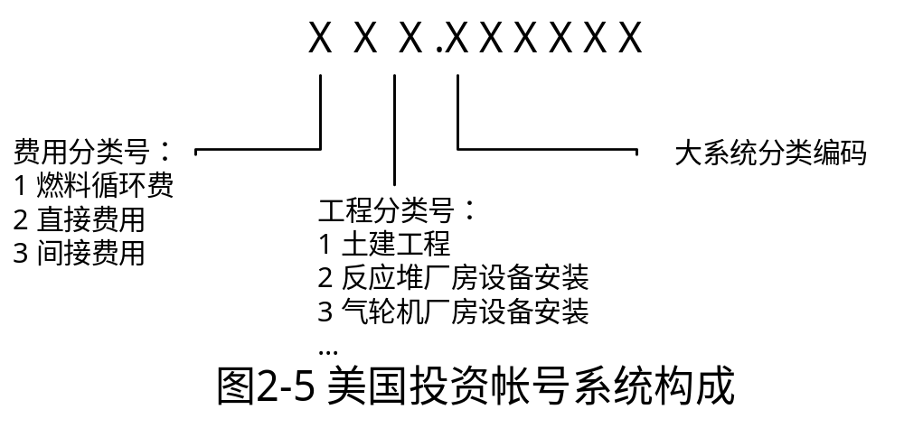
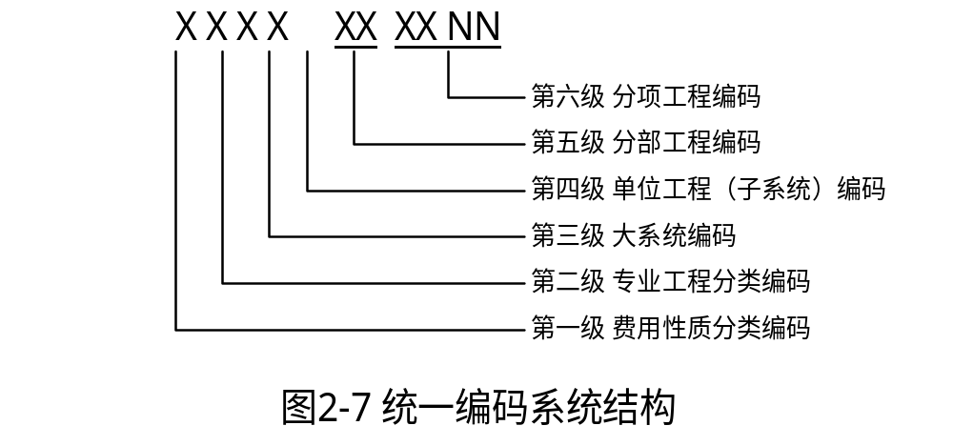
工作包编码举例：

Slide 33
2 工程费用
22 反应堆厂房的设备
223 反应堆辅助系统
2232 注硼系统
223201 管道
· 0101不锈钢管DN100 PN4.0
· 0201 不锈钢管DN50 PN4.0
2 23202管道支架
· 0101 50公斤支架
· · 0301 10公斤支架
223203 阀门
· 0101电动截止阀DN50 PN4.0 SS
· · 0201气动截止阀DN100 PN4.0 SS
· 223204 绝热材料
223205 泵

Slide 34
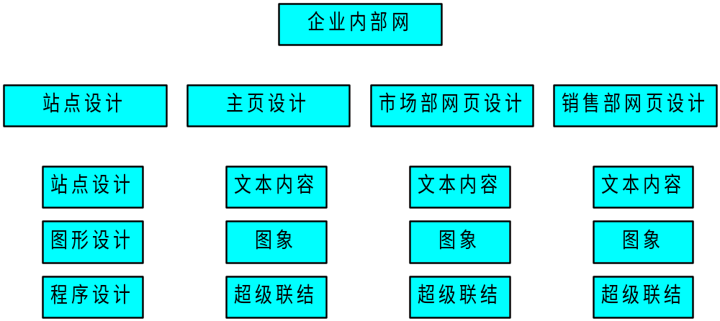
示例：一个企业内部网项目的WBS

Slide 35
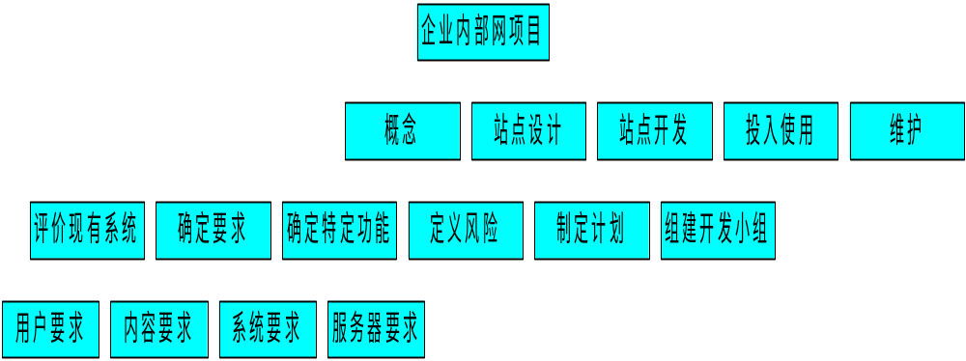
概念
11 评价现有系统
12 确定要求
121 确定用户要求
122 确定内容要求
13 确定特定功能
14 定义风险和风险管理方法
站点设计
站点开发
投入使用
维护

Slide 36
建立WBS的方法
1）遵循指导方针
DOD 的项目范围说明中明确指出项目的WBS
2）类比法
选取相似项目的WBS作为参考，比如，美国麦克唐那飞机制造公司
3）从上至下或从下至上方法
建立WBS的指导原则
一个单位工作任务只能在WBS中出现一次
一个WBS项的工作内容是其下一级各项工作之和
每项工作由一个人负责
WBS必须与工作任务的实际执行过程相一致
项目组成员参与WBS 的制定过程
每一个WBS项必须有准确描述
WBS具有一定的灵活性，以适应变更的需要

Slide 37
五、范围审核和范围变更控制
范围蔓延问题
根据Standish公司的调查，引起IT项目失败的十大因素中，排在前三位的是：
缺乏用户参与
不完整的要求和说明
易变的要求和说明
案例：Foxmeyer公司破产
控制范围蔓延问题的建议
1）促进用户参与的建议
使用户易于获得项目有关信息
如项目章程、范围说明书、工作分解结构等
让用户参与项目组织
举行例会，用户在例会上签收阶段性成果
让用户与开发人员相处，易于沟通
2）减少不完整的、易变的要求和说明

Slide 38
制定并遵循一个需求管理程序
使用原型制作、案例模型、合作应用程序设计等方法，透彻理解用户的要求
原型制作：制作系统或部分系统的原型，理解用户的要求并判断要求的可行性，解决用户界面不确定的问题
案例模型：对关键业务事件的启动与响应的识别模型化
合作应用程序设计（JAD）：发起人、用户、分析员和程序员等项目干系人，通过高度组织化，深入的专题讨论会确定用户需求。
保证需求信息易于流动和获取，建立需求信息数据库
进行足够的测试
评审程序，从系统观点角度评审提出的需求变更
六、关于软件开发项目功能蔓延问题
1 项目早期：简化功能，缩小范围
（1）规格说明最小化
1）传统规格说明存在的问题：浪费；缺乏功效，不足以保证项目成功；限制设计
2）攥写一份最小规格说明书
积极作用：有意义地描述产品最少数量的需求信息；激励士气

Slide 39
可能存在的缺陷：
忽略关键的需求；
增加开发者任意增加功能的风险——微软
使用最小规格说明书的情况
仅当需求具有柔性时；
获取重要的需求——保持对需求的敏锐度
使用图形化文件
（2）需求筛选
早期 从产品中删除一个功能是缩减软件进度计划的最有效方法
排除所有完全不需要的需求
简化所有比实际需求复杂的需求
用更加容易的操作替代所有原来的操作
项目中期：功能蔓延的控制
开发过程中，大约有25%的需求发生变化
（1）变化的根源
迷人程序综合症，A产品、B产品、C产品

Slide 40
不清楚或不可能的目标
“最短时间，最少费用，世界级的产品”
（2）变更控制的方法
1）目标：
适宜的时间里，允许那些有助于产品的变更，不允许其他变更
允许受到变更建议影响的人对变更的进度、资源等进行效果评价
向每一个计划变更的项目外围当事人通报对他的影响的评价
提供与项目内容有关的评审结果
2）方法
面向用户的需求实践，保持变更数量最小，JAD方法
变更分析，提供有关变更对进度和费用的影响
版本 2 战略
短的发布周期
变更委员会
构成：开发、质保、文档、技术支持、市场
分析筛选，甄别，打包变更内容

Slide 41
项目后期：功能剪切
剪切优先级低的功能
案例：有效地管理变更

Slide 42
第四讲 项目进度管理
一、进度管理的重要性
1 定义：项目的进度管理，是指在项目实施过程中，对各阶段的进展程度和项目最终完成的期限所进行的管理。
进度问题是项目管理中最普遍的原因
时间易于测量，缺乏弹性
一般只比较实际进度与计划进度，忽略被批准的变更
进度管理的内容包括
活动定义，界定和确认项目活动的具体内容
活动排序，确定活动之间的相互关系
工期估算，对各项活动的时间进行估算
制定进度计划，根据活动定义、活动排序、工期估算制定进度计划
进度控制，控制各种变更，修订进度计划

Slide 43
二、活动定义
1 定义 ： 活动定义是指识别为实现项目目标所必须开展的项目活动。
2 活动定义的依据
项目范围界定，包括项目目标、项目范围
工作分解结构
历史信息
项目的约束条件
项目的假设前提
3 活动定义的结果
项目活动清单
项目活动清单是对项目工作分解结构细化和扩展的结果，活动清单必须达到：1）包括项目活动的全部内容；2）不包含任何与项目无关的活动。
相关的支持细节
说明项目活动清单的各种具体细节文件与信息
更新的工作分解结构

Slide 44
三、活动排序
活动排序的依据
活动清单及其支持细节
活动间的必然依存关系
活动间的人为依存关系
外部依存关系
约束和假设条件
活动排序的内容和方法
1）单节点法（AON）
定义
项目活动之间的四种依存关系
结束——开始
结束——结束
开始——开始
开始——结束
大多数项目管理软件采用此法
活动1
活动2

Slide 45
2）双节点法（AOA）
定义
通常只描述 “ 结束——开始 ”关系，当需要给出项目活动的其他关系时，通常用“虚活动”表示。
原则： 1）每一个事件必须有唯一的事件号
2）每一个活动必须用唯一的紧前事件和唯一的紧后事件描述
3）绘制网络图
1）选择单节点法或双节点法
2）认定活动顺序，对每一项活动
在该活动可以开始之前，那些活动必须完成
那些活动可以与该活动同时开始
那些活动只有在该活动完成之后开始
活动排序的结果
1）项目网络图
2）更新后的项目活动清单
事件1
活动1-2
事件2

Slide 46
四、 活动工期估算
活动工期估算的依据
活动清单
约束和假设条件
约束条件是指项目工期所面临的各种限制因素
假设条件是指项目工期估算所假定的各种存在风险以及可能发生的情况
活动的工作量、可以得到的资源数量和质量
历史信息
类似项目的实际活动工期文件
商业性项目工期估算数据库
项目团队有关项目工期的知识积累
方法与工具
1） 专家评估，基于历史信息的专家评估
2）类比法
3）模拟法
假定活动的工期存在三种可能：悲观、正常、乐观三种情况

Slide 47
t =( t₀+4 t_{m}+t_{p})/6
工期估算的结果
1） 项目活动的工期
2）工期估算的各种依据文件
约束条件、假设条件的说明文件
各种参照的项目历史信息
项目活动资源数量、质量数据
3）变更后的活动清单
五、项目进度计划的制定
依据
1）项目活动网络图
2）活动工期估算
3）资源要求和资源约束
4）作业制度
5）约束条件，包括强制日期、关键事件或主要里程碑
6）项目活动的提前或滞后要求

Slide 48
方法与工具
1）确定项目的开始和结束时间
2）在项目计划开始时间的基础上，确定每项活动的最早开始、最早结束时间
3）在项目计划结束时间的基础上，确定每项活动的最晚开始、最晚结束时间
4）确定网络的关键路径和项目工期
5）进行资源均衡，将有限资源优先分配给关键路径上的活动
结果
1）项目进度计划网络图
2）项目工期的支持细节文件
3）变更后的资源需求计划
六、进度计划的控制
进度计划控制的主要内容
对影响项目工期计划变化的因素进行事前控制
进度的度量和采取纠偏措施
对计划变更进行控制

Slide 49
依据
项目进度计划
项目进度计划实施情况
进度变更请求
项目进度管理措施和安排
方法与工具
1）进度变更管理程序
申请、批准、实施程序
2）进度状态的度量
进度度量的复杂性
度量周期的选择
实际进度数据的收集
3） 及时更新进度计划
实际实施情况的变化，关注成本等相关方面的变化
注意近期活动、工期长的活动
项目管理软件

Slide 50
进度控制的结果
更新后的项目进度计划
计划要采取的纠偏措施
吸取的经验教训
七、进度管理软件
进度管理软件的发展
进度管理软件的主要功能
项目的建立与进度计划
时间进度分析网络处理
资源分配处理和优化
成本计算、分析、预测
项目计划跟踪、更新管理
多项目管理与多项目资源优化
数据交换和开放的数据艰苦连接
图表生成和输出
编程和再开发

Slide 51
支持计算机网络，实现应用集成功能
两大软件介绍
1）Ms Project 2000
大众化的项目管理软件，50%以上的项目管理者使用该软件
2）P₃（Primavera Project Planner）
专业级项目管理软件，83年第一版，主要基于CPM方法
八、案例
1 根据所给数据建立“道路维修工程”的网络计划图]
2 根据所给材料，分析大龙建筑公司案例。

